Slide 1
معالجة الكلمات والنسخ برنامج السكرتارية الطبية
المحاضرة الرابعة
مقدمه ودراسة للوحة المفاتيح باللغة الإنجليزية التدريب على حروف صف الارتكاز

Slide 2
الحروف الإنجليزية في لوحة المفاتيح
بعد أن تدربنا على الطباعة باللمس باللغة العربية سنتعلم اليوم كيفية الطباعة باللمس باللغة الإنجليزية , والتي سنتبع فيها نفس القواعد التي تدربنا عليها سابقا وهي :
الجلسة الصحيحة أثناء الطباعة.
توزيع الأصابع بشكل صحيح على لوحة المفاتيح.
عدم النظر إلى لوحة المفاتيح أثناء الطباعة .

Slide 3
توزيع الحروف في لوحة المفاتيح
لو نظرنا إلى أزرار لوحة المفاتيح سنجد أنها مقسمة إلى أربعة أقسام كالتالي :
الجهة اليسرى وهي التي تظهر عند اختيار الطباعة باللغة الإنجليزية
الجهة اليمنى وهي التي تظهر عند اختيار الطباعة باللغة العربية

Slide 4
مثال انظري إلى مفتاح حرف ط :
الجهة اليسرى وهي التي تظهر عند اختيار الطباعة باللغة الإنجليزية
الجهة اليمنى وهي التي تظهر عند اختيار الطباعة باللغة العربية
” | “
ط | ‘

Slide 5
توزيع الحروف في لوحة المفاتيح
الجهة اليمنى العليا والتي تظهر عند اختيار اللغة العربية: هنا الحرف أو الرمز يظهر عند الضغط عليه مع مفتاح عالي (Shift)
الجهة اليمنى السفلى والتي تظهر عند اختيار اللغة العربية: هنا الحرف يظهر عند الضغط عليه مباشر

Slide 6
توزيع الحروف في لوحة المفاتيح
الرمز ” يظهر عند اختيار اللغة العربية ثم الضغط عليه مع مفتاح عالي Shift
مثال :
”
ط
الحرف يظهر عند يظهر عند اختيار اللغة العربية ثم الضغط عليه مباشر

Slide 7
توزيع الحروف في لوحة المفاتيح
الجهة اليسرى وهي التي تظهر عند اختيار الطباعة باللغة الإنجليزية : إذا كانت تحوي حرف فأنه يظهر عند الضغط على المفتاح مباشرة Small أما عند ضغط مفتاح عالي (Shift) معه فأن الحرف يظهر capital

Slide 8
توزيع الحروف في لوحة المفاتيح
الجهة اليسرى العليا وهي التي تظهر عند اختيار الطباعة باللغة الإنجليزية : إذا كانت تحوي رمز فأنه يظهر عند الضغط عليه مع مفتاح عالي (Shift)
الجهة اليسرى السفلى وهي التي تظهر عند اختيار الطباعة باللغة الإنجليزية : إذا كانت تحوي رمز فأنه يظهر عند الضغط على المفتاح مباشرة

Slide 9
توزيع الحروف في لوحة المفاتيح : مثال
] | D
يـ
ي
عند اختيار اللغة العربية والضغط على المفتاح مباشرة فإن الذي سيظهر هو
]
عند اختيار اللغة العربية والضغط على المفتاح مع مفتاح عالي فإن الذي سيظهر هو
d
عند اختيار اللغة الإنجليزية والضغط على المفتاح مباشرة فإن الذي سيظهر هو
D
عند اختيار اللغة الإنجليزية والضغط على المفتاح مع مفتاح عالي فإن الذي سيظهر هو

Slide 10
توزيع الحروف في لوحة المفاتيح : مثال
” | “
ط | ‘
ط
عند اختيار اللغة العربية والضغط على المفتاح مباشرة فإن الذي سيظهر هو
”
عند اختيار اللغة العربية والضغط على المفتاح مع مفتاح عالي فإن الذي سيظهر هو
‘
عند اختيار اللغة الإنجليزية والضغط على المفتاح مباشرة فإن الذي سيظهر هو
“
عند اختيار اللغة الإنجليزية والضغط على المفتاح مع مفتاح عالي فإن الذي سيظهر هو

Slide 11
توزيع الحروف في لوحة المفاتيح : مثال
لإ | T
ف
ف
عند اختيار اللغة العربية والضغط على المفتاح مباشرة فإن الذي سيظهر هو
لإ
عند اختيار اللغة العربية والضغط على المفتاح مع مفتاح عالي فإن الذي سيظهر هو
t
عند اختيار اللغة الإنجليزية والضغط على المفتاح مباشرة فإن الذي سيظهر هو
T
عند اختيار اللغة الإنجليزية والضغط على المفتاح مع مفتاح عالي فإن الذي سيظهر هو

Slide 12
لوحة المفاتيح وتقسيمها
تنقسم لوحة المفاتيح وفقاً لتعلم الطباعة السريعة إلى مجموعتين من الحروف .
مجموعة حروف مخصصة لليد اليمنى ومجموعة حروف مخصصة لليد اليسرى .
ولا يصح الضغط باليد اليمنى على حرف من حروف اليد اليسرى والعكس. فما هي هذه الحروف ؟؟

Slide 13
صف الارتكاز
يقصد بصف الارتكاز مجموعة الأحرف التي يجب أن ترتكز أصابع اليدين عليها
وفي حالة الانتقال إلى أحرف أعلاها أو أسفل منها فإنه يجب العودة إلى هذه الأحرف (صف الارتكاز) لكونها بمثابة قاعدة للانطلاق منها وإليها.
أين يقع صف الارتكاز في لوحة المفاتيح ؟
إذا نظرت إلى لوحة المفاتيح ستجد أن الحروف الإنجليزية تأخذ ثلاثة صفوف ،وصف الارتكاز هو الصف الأوسط .
ملحوظة هامة جداً : صف الارتكاز هو أهم صف ولذا ستوجد أصابعنا عليه دوماً ،وتتحرك منه لبقية الحروف فوق وتحت ،يمين وشمال .

Slide 14
ماهي أحرف صف الارتكاز
الإنجليزية
( ( F , D , S , A, G,H, J , K , L , ;,’

Slide 15
تمرين على صف الارتكاز لليد اليمنى
اليد اليمنى:
السبابة على ( (Jالوسطى على (K)، البنصر على (L)، الخنصر على (;)
اليد اليسرى:
السبابة على (F)، الوسطى على (D)، البنصر على (S)، الخنصر على (A)

Slide 16
ملحوظة
أين أضع إصبع الإبهام الأيمن ؟! إصبع الإبهام في اليد اليمنى واليسرى ليس لهما وظيفة في الطباعة غير الضغط على المسطرة .
أي سيظل الإبهامان على المسطرة دوماً ،فإذا أردت أخذ مسافة بين الكلمات ستضغط على المسطرة بالإبهام .

Slide 17
يجب أن توزع أصابع اليدين (اليمنى واليسرى) على هذه المفاتيح توزيعاً منطقياً
تكون شبه دائمة على صف الارتكاز
اما إذا تطلب الأمر استخدام مفاتيح أعلى أو أسفل من صف الارتكاز فإنه يضرب بالأصابع المخصصة لها مع عودة هذه الأصابع إلى صف الارتكاز نفسه .
هذا مفيد جداً في عملية السرعة في إدخال البيانات ودقتها
بالإضافة إلى إعطاء مدخل البيانات أو الناسخ راحة أكثر في التعامل مع لوحة المفاتيح.

Slide 18
حرفي: G,H وعلامة: ‘
حرف H تتم طباعته عن طريق نقل السبابة اليمنى من حرف J إلى حرف H ثم عودته مره أخرى إلى حرف J
حرف G تتم طباعته عن طريق نقل السبابة اليسرى من حرف F إلى حرف G ثم عودته مره أخرى إلى حرف F
علامة ‘تتم طباعته عن طريق نقل الخنصر الأيمن من علامة ; إلى علامة ‘ثم عودته مره أخرى إلى علامة ;

Slide 19
كيف نطبع العلامات التالية : (:) و(“)
علامة : يتم الوصول لها عن طريق ضغط خنصر اليد اليسرى على مفتاح Shift وضغط خنصر اليد اليمنى على مفتاح ;
علامة ” يتم الوصول لها عن طريق ضغط خنصر اليد اليسرى على مفتاح Shift وضغط خنصر اليد اليمنى على مفتاح ‘

Slide 20
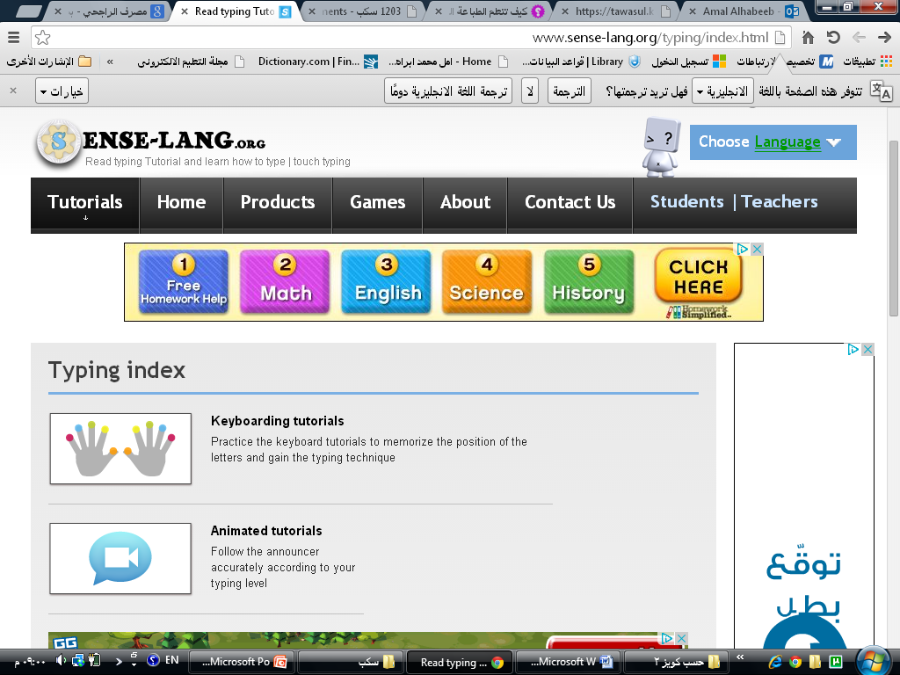
موقع الكتروني مفيد للتدريب على الطباعة http://www.sense-lang.org/typing/tutor/keyboarding.php

Slide 21
الواجب التدريب على الموقع السابق
من lesson1 إلى lesson5

